Slide 1
导师们好，今天我想讲讲城市道路交通模糊控制的研究，因为这是个研究性的课题，所以希望导师们能给点耐心去听听研究的历程。里面用到的蛮多解决问题的方式都挺有意思的。

Slide 2
我的课题挺简单，其实就三部分，交通信号的控制、交通信号的模糊控制、仿真分析。

Slide 3
这一部分就不做单独的幻灯片展开来讲了，我想先讲讲选题初衷：
选题的时候我正在优步这个打车软件公司实习，当时我就开始关注在路上的一切事情，最让人头疼的就是堵车问题，你们也都知道在西安很多地方堵车事件频发，我曾试过从永宁门打车到高新一路，路上花费了2个半小时，当时我就想到底是什么造成如此拥堵，真的只是车多而已吗？而这个毕设恰好让我有机会学习道路交通控制的相关知识，我毫不犹豫的就选择了，并进行了一点小小的研究。
回到正题，从学术角度来说，随着国民经济的持续高速发展，城市化进程以及机动化水平提高，汽车保有量持续增加，交通拥挤问题也日渐凸显。交通拥挤会带来交通系统服务水平下降，交通延误增加，行车速度降低，出行时间大幅度增加等直接危害，还导致交通事故频发，能源浪费严重，汽车尾气排放量增大，环境恶化等诸多问题。研究的意义就是为了了解上述负面效应的耦合关系，对上述问题做一定的缓解工作。怎么缓解后面我会说道，相信大家听完之后都会有一种我国交通有救了的感觉。
国内外研究现状就不展开来说了，对交通信号的研究从1868年在英国诞生的第一个交通信号灯开始就没有停歇，城市交通信号不断朝着智能化发展。

Slide 4
在开始之前我先特别简单的讲讲控制这件事：
交通信号控制，控制是关键，如果没有红灯停绿灯行黄灯赶紧走这些具备法律效应的控制规则，就谈不了控制了。交通控制有两种类型：时间和空间，为什么还会有空间控制呢？你想想看高架桥是不是就在空间上对车辆进行的分离。而本文研究的交通灯就是在时间上对交通流分配通行权的一种交通指挥措施。
下面看一张图，更好的理解交叉路口的具体情况。

Slide 5
相信导师们一眼就看穿了这张图，机动车按照交通规则在十字路口可以进行直行、右转和左转。车少还好，爱直走直走，爱转弯转弯，可是车多了呢？就能看到一个小小的十字路口，又是合流点又是分流点，最可恶的是冲突点，冲突点是影响通行效率的关键。而这还仅仅是一个小小的路口，我研究的就是这一个路口，称为点控制，然而现实社会是复杂多变的，偌大的城市咋可能只有一个路口呢？一个车道有两个或者好几个路口，那就成了线控制，一片区域有好多路口，在里面行驶的车辆肯定会相互影响，这就是面控制。导师们感受一下，在定时控制，就是一个交叉口红灯绿灯时间的切换的固定的，一堆的车在一个路口等了一个很长的红灯，辛辛苦苦走到下一个交叉口，又是红灯，这公平吗？而与该行车相位相对的另一个相位，例如这一堆车是东西走向的，那南北走向的车一路畅通无阻，导致后来交叉口绿灯方向都没车通行了，红灯相位还排着队，这就不好了吧。所以本文研究的模糊控制就是为解决这问题而生的。

Slide 6
交通流就是指各个进道口的车辆。交通流的公式也简单 q=k·v q是交通量指一段时间内某进道口断面的车辆数，k是车流密度指一段时间内某车道的平均车辆数，v是行驶速度指一段时间内某车道车辆行驶速度的平均值。
交通流关键点是分布规律，一定观察周期内到达的车辆数服从泊松分布、二项分布、负二项分布等规律。在后面仿真的时候会根据到达车辆数是泊松分布还是二项分布具体情况具体分析。

Slide 7
接下来讲的这个参数很好理解，但也有点小坑，传统意义上的理解也许是东西方向一个相位、南北方向一个相位，而这里的相位，是指车流有通行权的方向，相位时间包括绿灯时间和黄灯时间。
周期是指同一个信号灯，不能一会看看东西向，一会看看南北向，只看一个信号灯，它显示的全部时间红绿黄就是一个周期。
绿信比，就是绿灯时长与周期时间的比值，这个绿信比十分重要。
接下来是重头戏，信号的控制方式，本文项目为全感应正对一个交叉路口，也就是点控制，采用方案生成的控制方式，就并非有一堆方案，像是节假日怎么怎么样，早晚高峰怎么怎么样来控制，而是直接根据当时的随机车流，来生成方案，比方案选择要高级。

Slide 8
前一页的PPT本项目运用的控制方式，现在来讲讲具体的相位控制。简单来说相位就是通行权，东西通行南北静止，南北通行东西禁止这是不是就是二相位啊，现实中肯定不可能这么肤浅，还会有转弯的车辆，其实可以这么理解，你设置的相位越多，通行权分配就越细，这样冲突是不是就越少啊，向你有个相位只能左转，那不存在直行右转车辆挡住你，是不是就有一个畅通无阻的左转体验？
当然相位也不是越多越好，越多相位，会浪费很多资源，通行效率降低。另外，也会加大研究难度，所以本项目就研究一个简单的四相位路口吧。每个进道口有三支车流左转、直行和右转。
当然不是分配好相位就完事了，本项目的重点是控制，还是实时控制，这时候我们要检测道路具体情况，我们在每个车道上安装两个感应线圈来获得实时的交通流信息，具体我们后面会详细说明。
监测是为了计算平均延误，平均延误就反应了交叉口的通行能力，后面仿真部分会有详细的说明。

Slide 9
既然是模糊控制与定时控制的对比，那肯定要引入相应的评价指标，不能没有根据就说模糊控制好吧。
我用特别简短的话来说说本系统选择这三个评价指标的用意以及这三指标能体现出交叉口什么样的特性。
延时时间是指在交叉口行程等效为直线行程通过所需要的时间和当前所需的具体时间的差值。想本来这辆车通过这个路口只需要10秒，现在走了30秒，那延误是不是就是20秒啊？
通行能力好理解，就是在交通控制系统调控下一段时间能通过的最大车辆数，当然通行能力会受到很多乱七八糟的东西的干扰，例如行人通行等，为了简单，本设计不考虑干扰因素。
平均排队长度就是各车道最大排队长度的平均值，怎么得到这个最大排队长度呢？一般你从红灯切换到绿灯那一刻，这个道路是不是经过了一个红灯周期的等待，车越来越多，到绿灯那一刻车辆排队长度就是最长的啊。

Slide 10
有了前面的基础概念，下面理解模糊控制就容易多了，接下来进入本论文的重头戏模糊控制环节。
原理和模糊集合隶属度函数简单介绍，最主要的内容放在模糊控制器的设计上。

Slide 11
模糊化十分好理解，现实交通都是连续变化的值，例如车道上排队的车辆长度可以是2辆，也可以是20量，根据最大区间值20，可以说2辆车是很少车，20量车是很多车，这样把20分成5个区间，根据现实中的车辆数给他们归到相应的区间，这个区间叫做模糊集。求出输出量对模糊集的隶属度，这就把输入变量转化成了模糊变量。
模糊推理是模糊控制的核心，这么理解，你去餐馆吃东西，东西好吃，你的评价就好，服务员服务态度差，你的评价就差，如果同时具备东西好吃以及服务员服务态度差这两点，你可能会给这家参观评价中等。
反模糊化就是将输出的模糊值转化为控制系统的精确的输出变量，这样才能控制。本项目采用的反模糊化方法是加权平均法，又称为面积重心法，简称为重心法。通过取出模糊集合隶属度函数曲线与横坐标轴所围成的面积所对应的输出作为精确的输出。

Slide 12
上面是百度对模糊集合隶属度函数的定义，很多论文里面对这个简单的东西更是用了巨大的篇幅来描述，让看的人云里雾里的，其实这玩意很简单。
我从本项目用到的具体实例来解答导师们的疑惑：对于给定论域X（研究的范围），这里我一个车道最多20辆车停着吧，这就是论域，里面有个模糊集A，我们假设这个模糊集A就是车道上有0到5量车，我给这个模糊集定义一个词叫做很少（VS），因为车流是随机生成的，假如生成了x辆车，而且生成的车辆数在论域范围内，假如生成的x为0辆车，那这个x对0到5这个模糊集A的隶属度是不是就是1啊，最符合这个模糊集，如果是5辆车，是不是就不太能称之为很少车，如果是二十辆车，我们甚至是不是可以认为这个x为20量车跟0到5这个很少车这个模糊集A没有半毛钱关系，跟他的隶属度是不是就是0啊？
相信听完这个解释对模糊集合隶属度函数已经彻底理解了，现行的定时控制方法就不说了，有了前面的基础知识，直接来设计模糊控制器了。

Slide 13
前面也铺垫了半天了，接下来我就一句话说说我做的是怎样的一件事。
先给系统一个一开始的绿灯时间，然后根据红绿灯相位的车流强度来判断，是延长当先绿灯相位呢还是将绿灯相位切换至下一相位。后面会具体讲讲怎么实现这个功能。

Slide 14
我们从前一页PPT的模糊控制系统框图可以看到系统有三个模块，其实每个模块都是一个模糊控制器。
下面来讲讲这些模块的制作。

Slide 15
如图所示的就是绿灯相位交通强度模块。交通强度怎么理解呢？我们可以理解为该道路口的压力，是不是强度越大，就通行压力越大啊。
这里有一个特别需要注意的点：这里弄错了后面的结果肯定是错的，这个点就是这个模块是用来计算当前绿灯相位的交通强度，输入变量是转换至此相位时候的排队长度和此相位的车辆到达率。这个模糊控制工具箱的两个输入变量分别是转换至此相位时的排队长度和车辆到达率，想想看，是不是刚经历过一个红灯，这时候绿灯的排队长度是最长的啊，车辆到达率是指在单位时间内到达的车辆数。

Slide 16
接下来我们玩弄一下第一个输入变量，排队长度。前面在全感应控制那部分已经说到，我们的两个感应器距离100m，一辆车占的距离是5m，那一个车道可以检测到最大的排队长度就是20辆车。论域就是[0,20]
将其弄成离散论域就是(2,4,6…20)。设模糊集合语言值为（很短、短、中等、长、很长），看表，每个语言值对应着一个英文，这时候我们已经可以用语言来描述排队长度了，例如刚从红灯切换到绿灯相位，如果有2辆车在排队，那么我们就说排队长度很短，对应的是VS。隶属度函数为三角形，如下图，看到这五个描述语言，会不会认为就把20分成了5份，每次是4呢？不是这么算的，因为是三角形函数，我们要找个点，这个点就是最符合该项描述的那个值，例如0就最符合很短这个描述，20就最符合很长这个描述，这时候看下面这个隶属度函数是不就一目了然了。我们是根据隶属度函数来的出上标的具体数值的。

Slide 17
车辆到达率和排队长度同理，就不重复说明了。

Slide 18
其实吧，就连输出量也跟两个输入量同理，这里设置的论域为[0,5]。

Slide 19
有了上面3页所制作的隶属度函数，接下来我们就要建立模糊规则来将两个输入和1个输出对应起来。
因为排队长度 或者 车辆到达率增大时，交通强度都应该增大，所以有如图所示的25条模糊规则。
当有了输入变量queue和rate之后，你总不能说让计算机查表就知道对应的输出量吧。这时候我们就要根据模糊规则求出对应的关系矩阵R。关系如PPT所示，得到了R，对于不同的queue和rate输入就可以计算出TRgreen了。Trgreen=（queue*rate）*R。
有了这个输出之后系统并不能做什么时候，这时候就需要反模糊化了。就好像你告诉系统现在交通强度很小，系统并不能听懂并将相位切换。在本项目中，运用的饭模糊化的方法是面积重心法，就是取出模糊集合隶属度函数曲线与横坐标所围成面积所对应的中心作为精确的输出。因为本例子是三角函数，重心十分的好找。来看一下上一页的PPT。反模糊化之后就得到了精确的交通强度了。

Slide 20
红灯和绿灯最大的不同点就是，绿灯时计算切换至绿灯相位时候当前相位的交通强度，因此有排队长度和通行率。然后红灯是用来计算下一相位的交通强度，就是通过红灯时候的排队长度来推理出切换到绿灯时候的交通强度，既然都是红灯了，车辆是不能通行的，所以只有排队长度这一个输入变量，这里切记，这个红灯相位是用来计算下一相位的交通强度的，不能理解这里后面就容易出错。最后和上面一样，通过重心法得到精确的交通强度。

Slide 21
图中的Control.fis就是第三个模块，这个模块的作用就是决定是否转换相位到下一相位，其输入就是第一级得到的两个交通响度TRgreen和TRred。输出就是决策量，论域为（0，1），模糊语言就是不转换N、转换Y。

Slide 22
反模糊化后输出的是[0,1]的值，我们取中间数0.5，超过就转换相位，不超过0.5就维持当前相位是绿灯。
这个模糊控制规则我们要根据生活经验来设定，综合考虑绿灯相位交通强度和红灯相位交通强度，来看这个十字路口，如果两个相位为同一量级时，应该切换相位至下一相位，目的是双方流量差不多，让谁等久一点都会造成不平衡，所以就切换，尽快均衡疏散。
如果当前绿灯相位交通强度大，下一相位等待车辆排队长度较少时，不切换相位，使当前相位车辆尽可能多的通过，下一相位延误的车辆也不至于太多。
第三种情况，当前绿灯相位强度较少，说明当前相位等待通过的车辆已经比较少，应该尽快进入下一个相位。

Slide 23
关于模糊控制部分的准备工作已经完成，接下来我们就要看看这个模糊控制是不是真的比定时配时控制要好。

Slide 24
仿真流程图如图所示，因为要对比模糊控制和定时配时控制所以我们两种控制方式所用到的随机车流必须一致，要不比较的结果就没有意义了。
在模糊控制这边，我们要设置一个最小的绿灯时间，在最小绿灯时间结束后，我们根据当时的绿灯相位交通强度TRgreen以及红灯相位交通强度TRred，来判断是否切换相位，判断的条件前面已经提到了。如果反模糊化后的那个值小于0.5，那就不切换相位，还是绿灯，然后经过了这个延长的绿灯时候后进行判断是否到达了最大的绿灯时间，如果没到，就再判断一次是否转换相位，如果到了，就要切换相位了，就像你红灯那虽然只等了2辆车，也不等让他们半天都不能通行吧。
定时配时这边就简单了，走完绿灯时间就切换相位。

Slide 25
整个仿真模型由随机车流发生模型、交通信号控制模型以及车辆延误计算模型三部分组成。

Slide 26
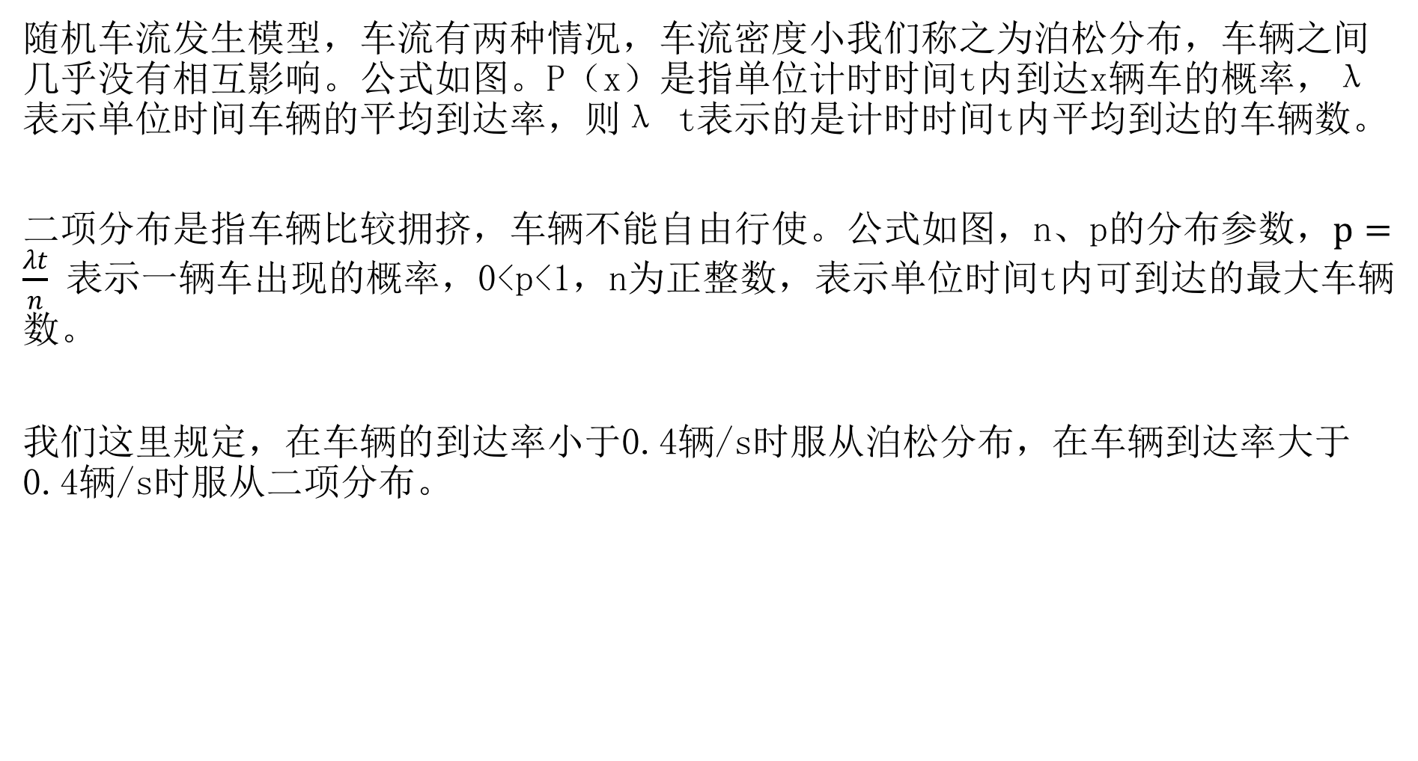

Slide 27
交通信号控制模型就是前面做好的3歌模糊逻辑控制器，由他们共同组成。
两个输入量排队长度、车流到达率。输出变量绿灯信号交通强度值。模糊逻辑方法选择重心法，就是说采用重心法来反模糊化。
随便点击一个变量，就进入了隶属度函数编辑的界面，论域（0，20），隶属度函数类型是trimf三角形，函数参数0 0 5。第二个S的参数就是0 5 10，最后一个参数就是15 20 20。

Slide 28
通过点击输入与输出变量中间那个白块，就可以进入逻辑推理的编辑界面了，我们的设计采用的是”mamdani”型推理。
按照这个方式，我们就生成了绿灯相位的GreenLntensity模块、红灯相位的RedLntensity模块，以及相位控制Control模块，在仿真程序中通过readfis命令来调用这三个模块。

Slide 29
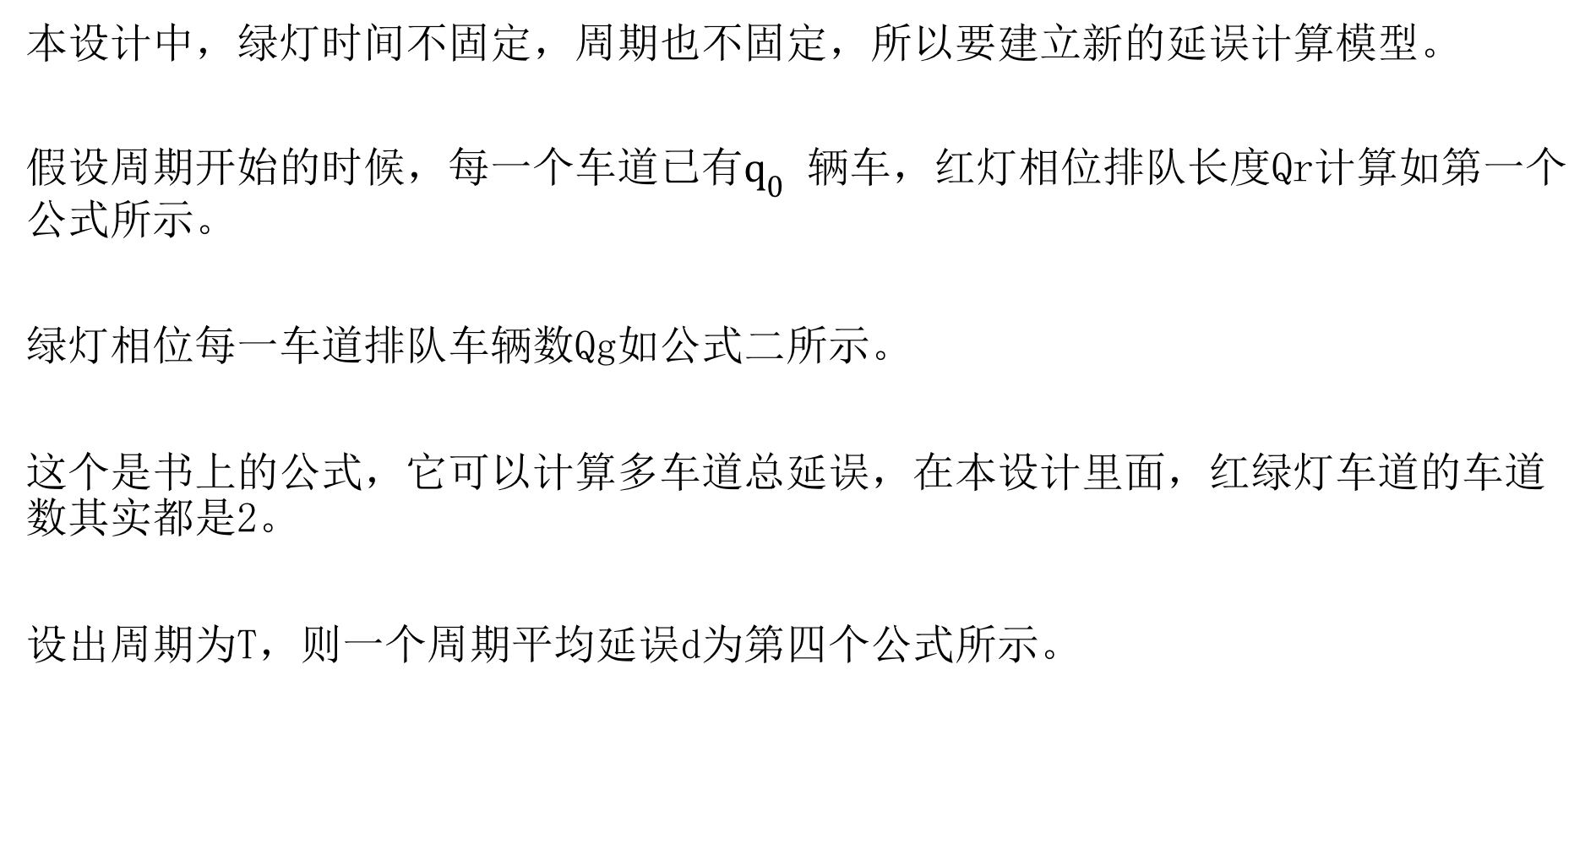

Slide 30
仿真的参这是如下，时间间隔长度用来进行判断的，到了这个时间判断一次是否应该切换相位，就像8秒判断一次，12秒判断一次，到了40s，如果一直不切换，到了40s，系统也会强制切换相位。本次仿真的时间是1小时。

Slide 31
使用MATLAB进行了6次仿真，计算出定时配时的平均延误时间以及通过模糊控制的平均延误时间。证明在该系统设置的环境下，整体效率提高53%左右。

Slide 32
感谢指导老师和答辩老师的意见与建议，感谢同学的帮助。
最后，我还想感谢我妈，我是单亲家庭，我妈也下岗了，按理说我应该早点工作实习，赚点钱补贴家用。然而我在经历了多段产品相关的实习工作后，发现自己内心真正热爱的是前端编程工作，所以我辞职在校专心学习前端编程，我跟我妈提出来这个想法，她没有干涉，支持鼓励我，虽然并不能给我提供任何经济上的帮助，这学期的生活费和购买前端书本的费用都是在支付宝上面借的，现在已经欠了6000块了，不过幸运的是，就在答辩前两天，我收到一个心仪公司的Offer，我毕业之后可以从事自己喜爱的工作了。十分感谢，这非常困难的一个学期仍给我支持所有人。

